Slide 1
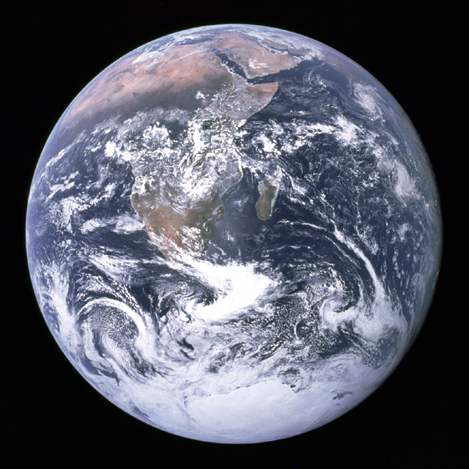
宇宙と人間V
〜宇宙開発利用〜
磯部洋明（いそべひろあき）
京都大学大学院総合生存学館
大阪府高齢者大学 科学と人間の共生を楽しく学ぶ科 2015年5月25日

Slide 2
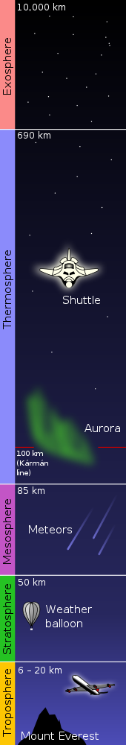
宇宙とはどこから？
外気圏>600km
熱圏（電離圏）〜600km
スペースシャトル、宇宙ステーション、オーロラ
中間圏〜85km
流れ星
成層圏〜50km
オゾン層
対流圏〜11km
飛行機
Notes:
2
b2ちわ

Slide 3
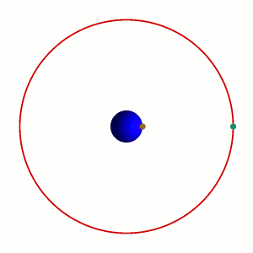
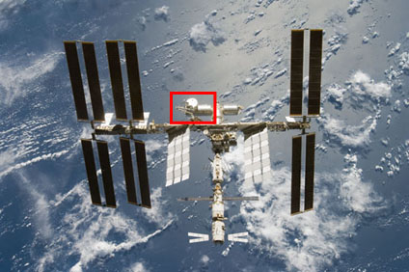

人工衛星と軌道
静止軌道 ＝ 常に地球の同じ場所の
上空を飛んでいる軌道
高度3万6千km
（地球の半径は6500km）
気象衛星など
低軌道（宇宙ステーションなど）
高度数100km
Notes:
c2ちわ

Slide 4
今、人類は宇宙で何をしているのか
（ざっくりと投資金額ランキング）
安全保障利用
  測位（GPS）、偵察、大陸間弾道ミサイル
  測位衛星は元々軍用は民生利用が急拡大中
衛星通信・放送
  大部分が民業ビジネスとして成り立っているのはこれだけ
地球観測（安全保障利用以外）
  気象
  防災、環境監視、Google Earth
有人活動
  国際宇宙ステーション（米ロ欧日加）
  中国の独自宇宙活動、民間の観光宇宙旅行
科学・探査
  宇宙望遠鏡
  惑星探査
全ての活動を支えるのが輸送系（ロケット）
実際には地球観測、通信、測位な様々な利用が軍民のデュアルユース
日本は例外的に安全保障利用に極めて抑制的であったが、最近方針が変わった

Slide 5
今、人類は宇宙で何をしているのか
（ざっくりと投資金額ランキング）
安全保障利用
  測位（GPS）、偵察、大陸間弾道ミサイル
  測位衛星は元々軍用は民生利用が急拡大中
衛星通信・放送
  大部分が民業ビジネスとして成り立っているのはこれだけ
地球観測（安全保障利用以外）
  気象
  防災、環境監視、Google Earth
有人活動
  国際宇宙ステーション（米ロ欧日加）
  中国の独自宇宙活動、民間の観光宇宙旅行
科学・探査
  宇宙望遠鏡
  惑星探査
全ての活動を支えるのが輸送系（ロケット）
実際には地球観測、通信、測位な様々な利用が軍民のデュアルユース
日本は例外的に安全保障利用に極めて抑制的であったが、最近方針が変わった

Slide 6
「平和的利用」の意味
非軍事 non-military
非侵略 non-aggressive

Slide 7
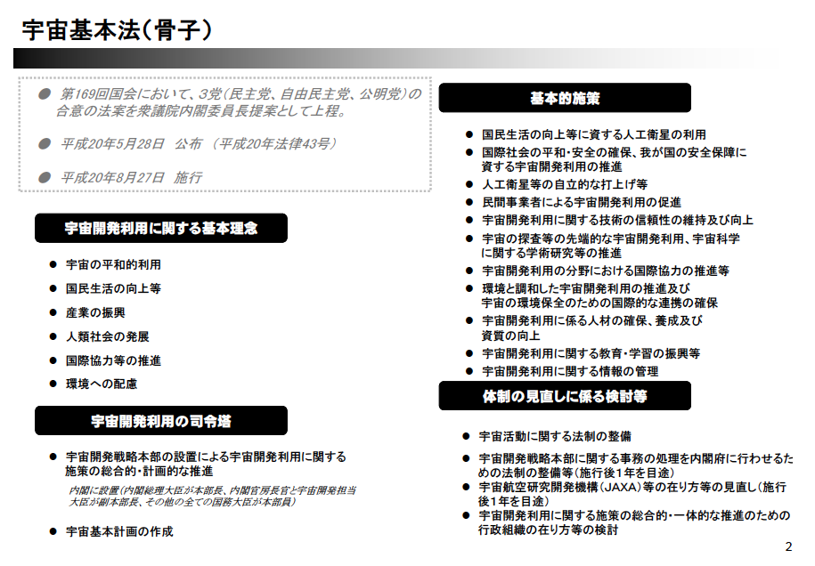
http://www8.cao.go.jp/space/comittee/tyousa-dai1/siryou3.pdf より

Slide 8
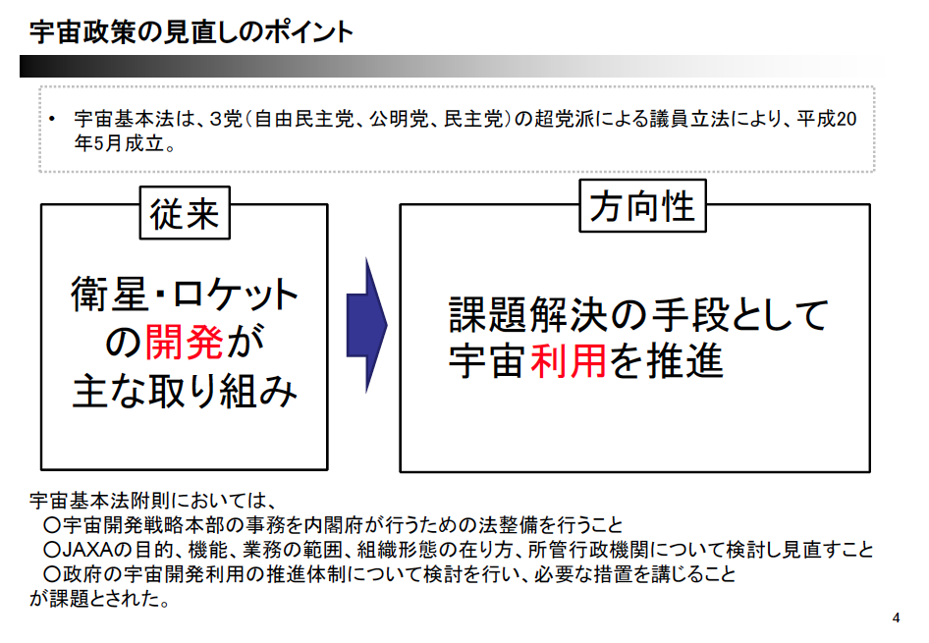
http://www8.cao.go.jp/space/comittee/tyousa-dai1/siryou3.pdf より

Slide 9
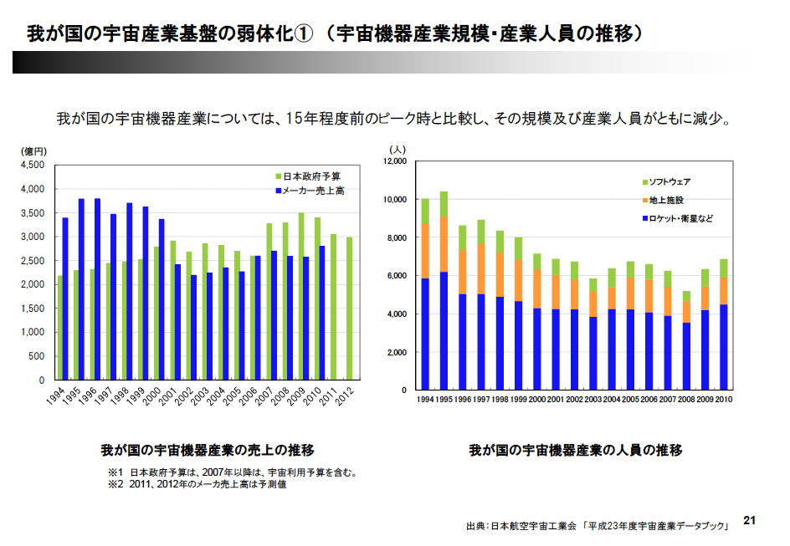
内閣府宇宙政策セミナーの資料 http://www8.cao.go.jp/space/seminar/dai1/cao-3.pdf より

Slide 10
世界の宇宙産業は急速に伸びている
にも関わらず、日本の宇宙開発利用を支える宇宙機器産業は、縮小傾向
  需要≒官需≒2500億円。産業として成り立たない
厳しい財政状況の中、宇宙関係予算を大幅に増やすことは極めて困難
産業基盤が無くメーカーが撤退すれば、基礎科学を含む宇宙開発利用は成り立たない
宇宙利用を拡大して宇宙分野全体のパイを大きくすることで、産業基盤を維持し、宇宙開発利用の自律性を確保
  利用拡大＝産業分野＋行政でもこれまで宇宙を使っていなかった分野

Slide 11
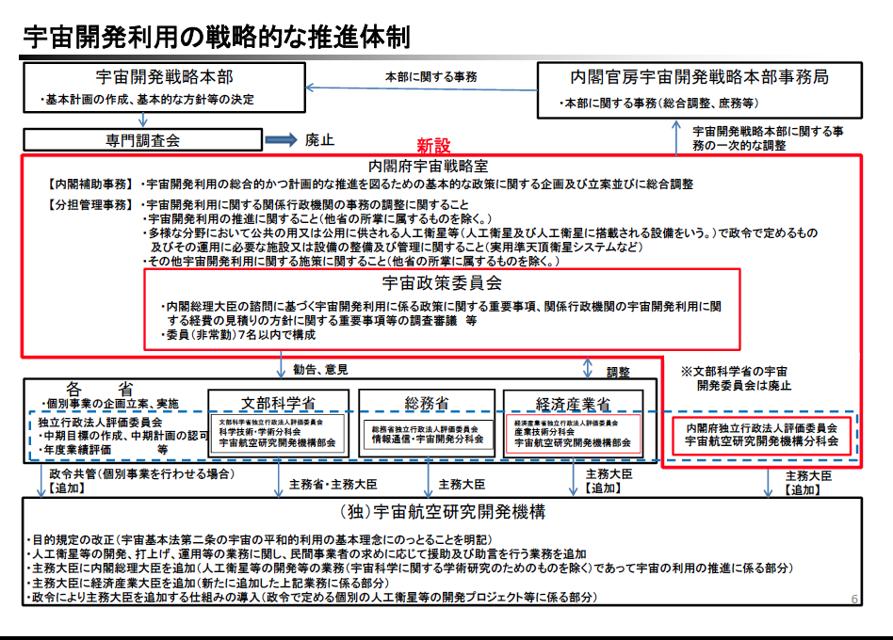
H24 7月〜
http://www8.cao.go.jp/space/comittee/tyousa-dai1/siryou3.pdf より

Slide 12
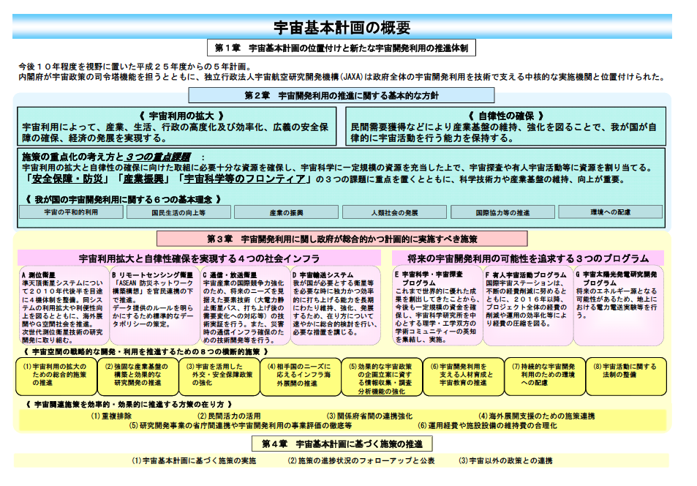
宇宙基本計画H251月〜 （宇宙基本計画＝5年計画。ただしH27年1月に改訂（後述））
http://www8.cao.go.jp/space/seminar/dai3/cao-1.pdf より

Slide 13
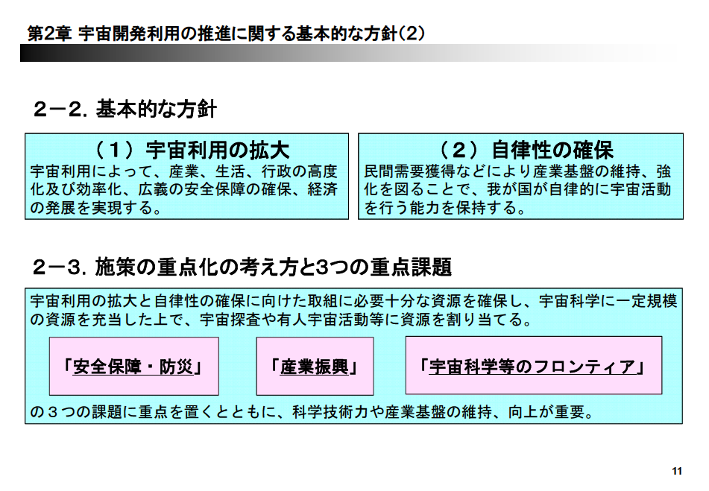
内閣府宇宙政策セミナーの資料 http://www8.cao.go.jp/space/seminar/dai3/cao-1.pdf より

Slide 14
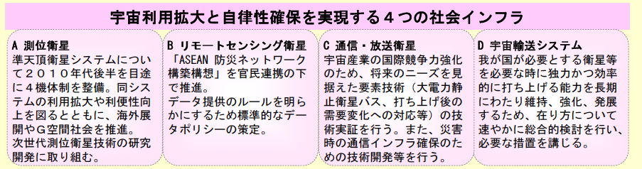
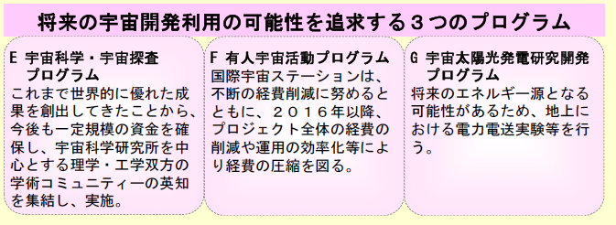
内閣府宇宙政策セミナーの資料 http://www8.cao.go.jp/space/seminar/dai3/cao-1.pdf より

Slide 15
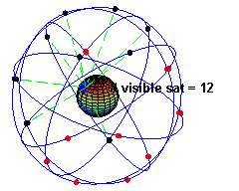
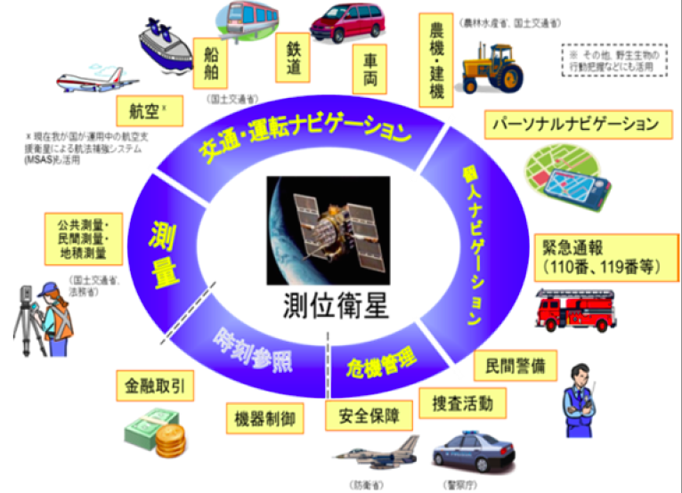
4つのインフラ １：測位衛星
地球周回軌道をにある約30個の人工衛星のうち、数個から電波を受信することで、自分のいる位置を計算できる
衛星が送るのは、時刻と軌道の情報。電波が届くまでの時間が衛星からの距離によって異なることを使い、位置を計算.
元々はアメリカが打ち上げたシステム。非軍事目的に「も」使われている
用途：携帯、カーナビ、航空機や船舶の運行など。もはや必須の社会インフラ。
Notes:
b2ちわ

Slide 16
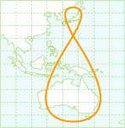
4つのインフラ １：測位衛星 ー 日本の政策
社会インフラをアメリカに依存することを嫌い、欧州、ロシア、中国は独自の全球測位衛星網の構築に着手
日本（とインド）はまずは自国周辺のみをカバーするシステムを作る
2010年に準天頂衛星初号機打ち上げ。2010年代までにまずは4機体制を整備、将来的には7機体制を目指す。（7機あれば
現状では、GPSの補完と補強を行う。特に補強信号を出すことによって、cm級の超高精度測位をめざす。利用拡大が課題。
準天頂軌道

Slide 17
4つのインフラ ２：リモートセンシング衛星
気象、防災、環境監視、資源探査、地図作成、情報収集等に利用されている
各国とも公的利用が中心だが、欧米では利用拡大と商業化を進めている
日本では情報収集衛星、静止気象衛星（ひまわり）は継続的に開発運用されている。
陸域観測技術衛星「だいち」、温室効果ガス観測技術衛星「いぶき」などの政府衛星。
「だいち」などのデータは民間企業･機関が販売している。技術開発中心で利用継続性がないという批判がある。
利用の拡大、産業の振興、日本の衛星インフラの輸出につなげる観点から、リモートセンシングの今後の体制をどうしてゆくかが今年度の宇宙政策の大きな検討課題。

Slide 18
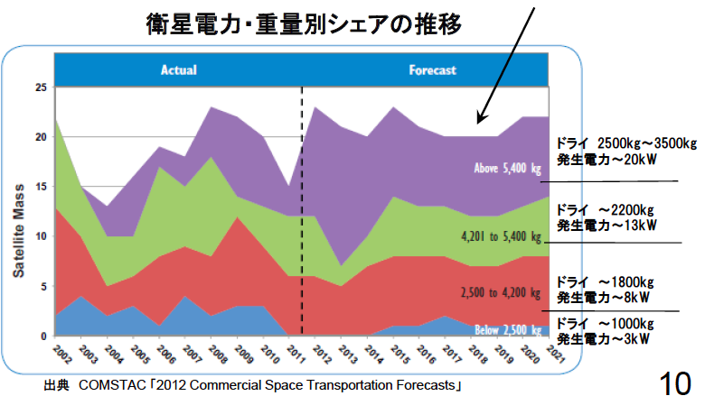
4つのインフラ ３：通信放送衛星
世界的商用マーケットが成立しており、民間業者が事業として衛星を調達、運用
需要は増加傾向にあり、市場は拡大の方向。
日本としての課題は、衛星製造産業の競争力強化。これまでの受注実績は国内1機、海外3機のみ(H24年9月の宇宙政策委員会資料）
例えば日本の衛星放送会社S社は16機の衛星を保有しているが、日本製は1機のみ

Slide 19
4つのインフラ ３：輸送システム
自律性の確保
  人工衛星を他国に依存することなく打ち上げる能力を保持することは日本の宇宙政策の基本
このため、HIIロケットに続く新型基幹ロケットの開発が決まった
  政府衛星を他国に依存することなく独力で打ち上げる能力を保持
  固体燃料ロケットは即時性が高く、戦略的技術として重要であるため、固体推進役を液体ロケットの補助ブースタとして用いること等により、その技術を確保
HIIロケットは高い信頼性を誇るが、打ち上げ費用が高く、国際打ち上げサービス市場での競争力が高くない。利用ニーズをふまえた高い信頼性と競争力のある価格を実現する必要がある。

Slide 20
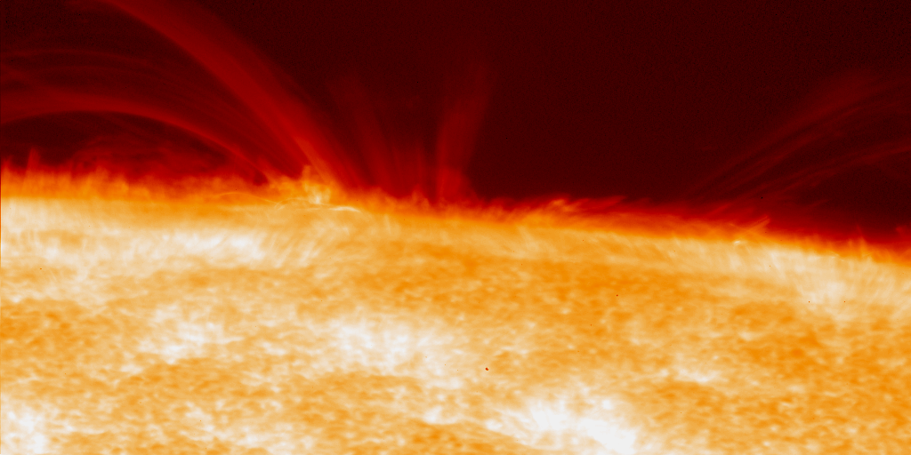
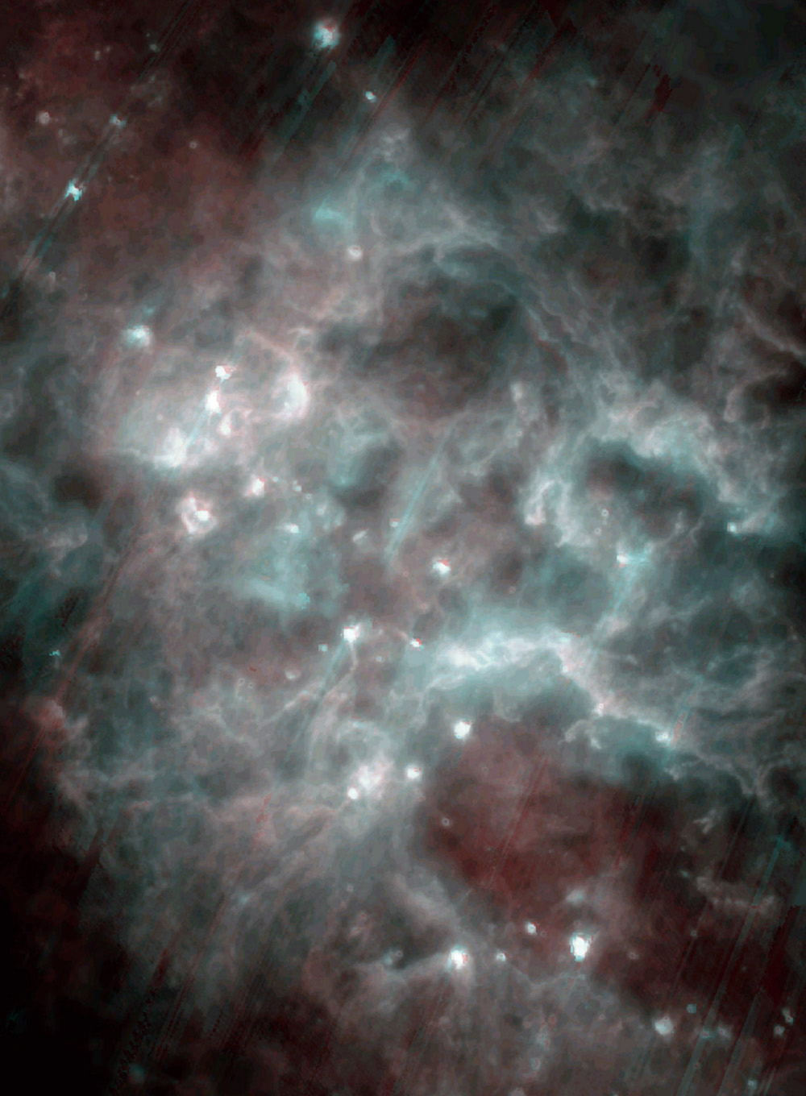
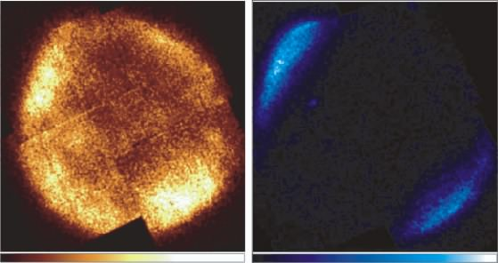
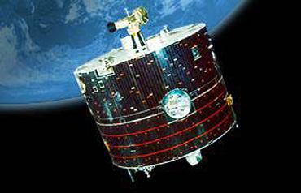
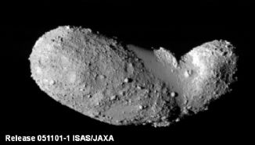
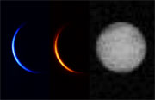
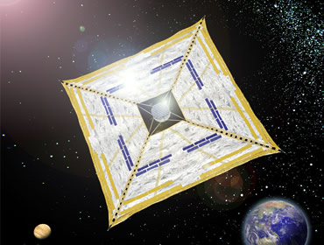
宇宙科学・探査
太陽観測衛星 ひので
赤外線天文衛星 あかり
X線天文衛星 すざく
地球磁気圏観測衛星
GEOTAIL
小惑星探査機 はやぶさ
金星探査機 あかつき
ソーラー電力セイル実証機
IKAROS
Notes:
b2ちわ

Slide 21
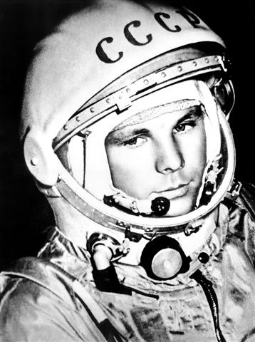
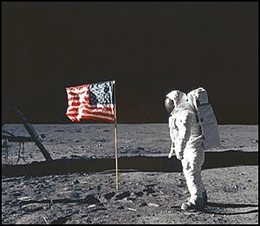
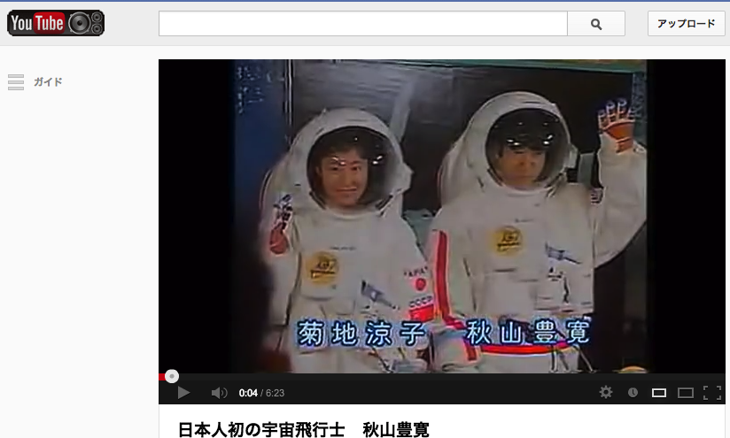
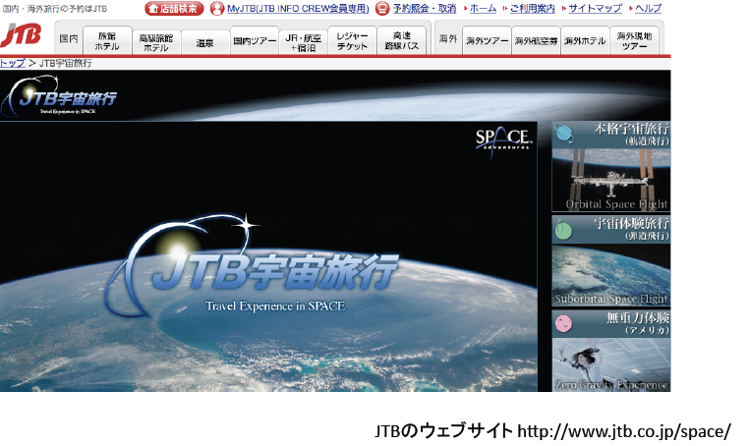
有人宇宙活動
ガガーリン 初の宇宙飛行(1961)
アポロ11号月面着陸(1969)
日本人初の宇宙飛行（TBS記者 秋山豊寛, 1989）
国際宇宙ステーション（now）
民間宇宙旅行（201?)
職業宇宙飛行士以外が
宇宙へ行く時代

Slide 22
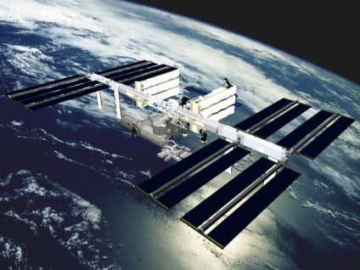
国際宇宙ステーション
1984年にアメリカのレーガン大統領（当時）が承認。当時はソ連に対抗した
西側の計画。90年代にロシア（当時はミールを運用していた）が参加決定。
現在、米国、日本、カナダ、欧州各国（イギリス、フランス、ドイツ、イタリア、スイス、スペイン、オランダ、ベルギー、デンマーク、ノルウェー、スウェーデン）、ロシアが参加。
2010年完成。2020年まで運用。2014年1月にアメリカが2024年度までの延長を各国に提案

Slide 23
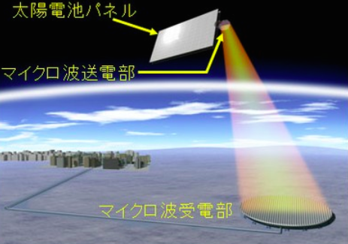
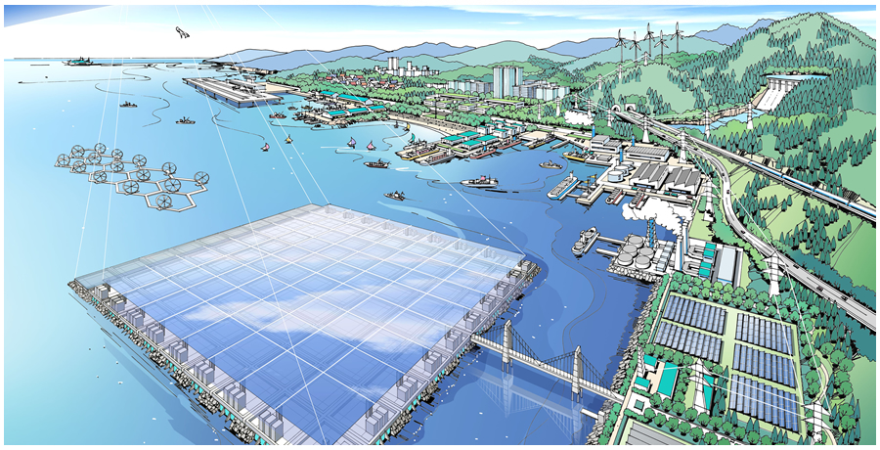
宇宙太陽光発電
RISH/篠原研HPより
海洋インバースダムの会 http://kid-s.jpn.com

Slide 24
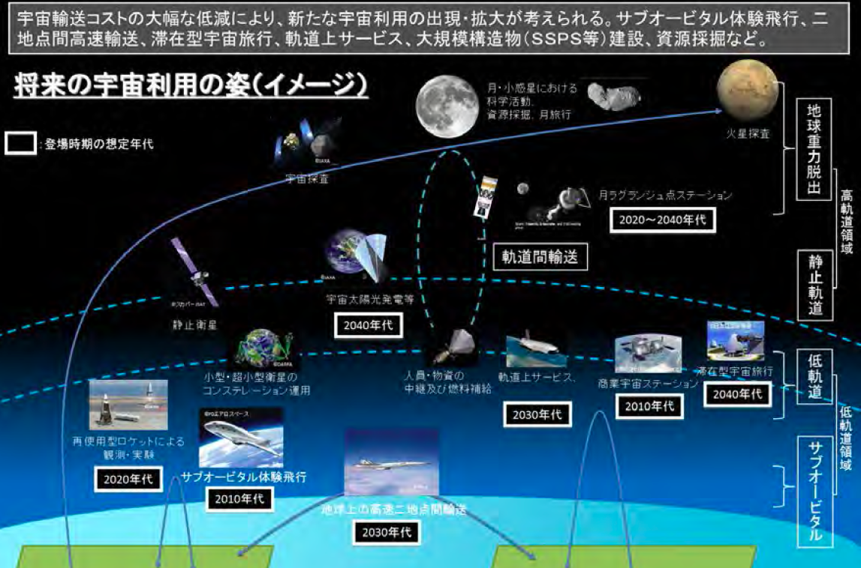
http://www8.cao.go.jp/space/comittee/dai21/siryou2-3.pdf

Slide 25
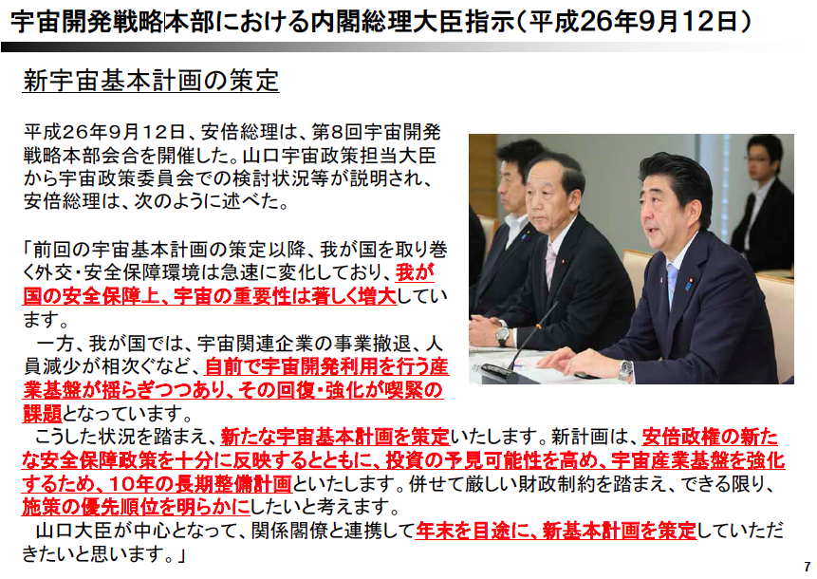
内閣府主催宇宙政策セミナー資料 http://www8.cao.go.jp/space/seminar/fy26-dai4/siryou1-1.pdf

Slide 26
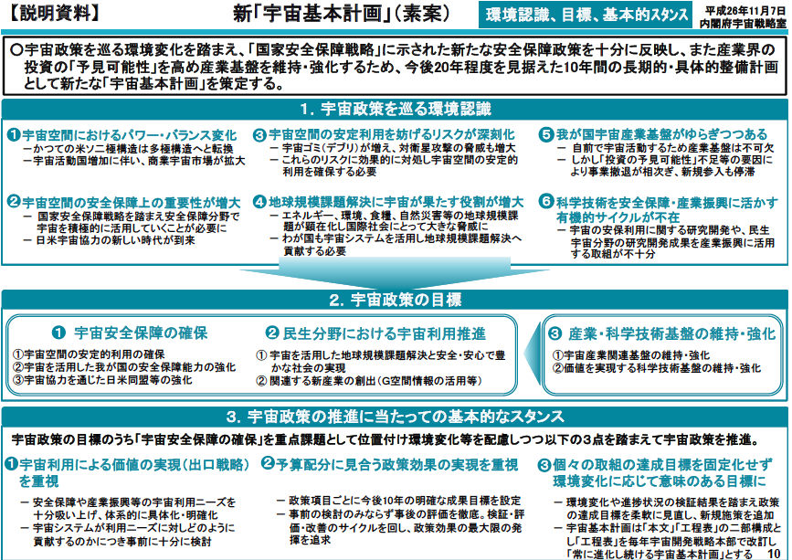
内閣府主催宇宙政策セミナー資料 http://www8.cao.go.jp/space/seminar/fy26-dai4/siryou1-1.pdf

Slide 27
宇宙開発利用に伴う課題の例
日本は安全保障利用にどこまで踏み込むか？
  宇宙基本法制定、JAXA法改正、新宇宙基本計画
「自律性の確保」のためにいかに宇宙利用を拡げ、宇宙産業を維持発展させるか？
  「自律性維持」は安全保障に直結
国際宇宙ステーションの次、どうする？
  2020年以降の計画がない。一方中国は独自開発を進める
  「人が滞在する」ことに意義がある？「科学的成果」を優先する？
日本は有人宇宙船を独自開発すべき？
  成功率何%になったら打ち上げ可？安全性とコストの問題
宇宙空間のガバナンスのあり方
国家の支援を受けない団体が月や火星に行ったとしましょう
  その土地は誰のもの？
  太陽系全体に警察権を及ぼすことは、現実的か？

Slide 28
「みなさんの心の中に合意成立の意思がなければ、合意は不可能だったと思います。かつての敵である人々に友情の手を差し伸べなければ、そして非難する前に、少なくとも物事を別の側面から見ようとしなければ、さらに自分たち同様、他者も誠実な心で異なった結論を出すことを心にとめておかなければ、合意は不可能でした」
  1998年、北アイルランド和平合意後に、当時のトニー・ブレア英国首相のスピーチより。

Slide 29
もう少し長期的な話

Slide 30
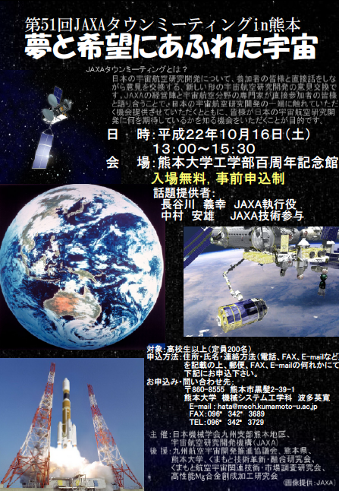

宇宙は夢と希望か

Slide 31

希望ってなに？
“Hope is a wish for something to come true by action” （東大社研「希望学」より）
「希望」は「幸福」とは違う。「幸福」は現状維持を求めるのに対し、「希望」は現状を未来に向かって変化させる力を生み出す

Slide 32

幸福なら希望はいらない？
「絶望の国の幸福な若者たち」
古市憲寿
格差社会、閉塞感...だが、
2010年の時点で、20代の約70%が現在の生活に満足していると応えてい。若者の幸福感は過去最高

Slide 33
『宇宙とか言ってられないくらいの社会問題が、この国には山積している』
『ロマンは、僕たちの胸を高鳴らせる。だけどロマンで社会問題は解決しない。「これだけ困っている人がいる時代、なんで宇宙なんていくの」と聞かれた時に、堂々と返せる答えを僕は持ち合わせていない』
『科学技術がどこまでも進歩するというのは、すこぶる近代的な発想だ。今日よりも明日がよくなるという時代の発想だ。もはやそんな前提を共有できない時代、かつてフロンティアであったはずの宇宙は、時代遅れなものになりつつある』
ー古市憲寿「なんで宇宙なんていくの？」 新潮2012年月3号

Slide 34

東の地を征服するための遠征を考えた王
王：まずギリシャを征服するぞ
賢者：その次は？
王： アフリカを征服する
賢者：アフリカの次は？
王：アジアに行こう、まず小アジア、次にアラビアだ
賢者：ではアラビアの次は？
王：インドまで行こう
賢者：インドの次は？
王：ああ、休息いたそう
賢者：なぜ今休息しないのですか？
賢者の言うことは正しい。が、人間の本質をより言い当てているのはどちらか？
＊ボーヴォワール「人間について」新潮文庫

Slide 35
20世紀の宇宙開発の最大の成果
「米ソの冷戦を終わらせたのは、究極的には宇宙から見た地球の姿である」...立花隆

Slide 36
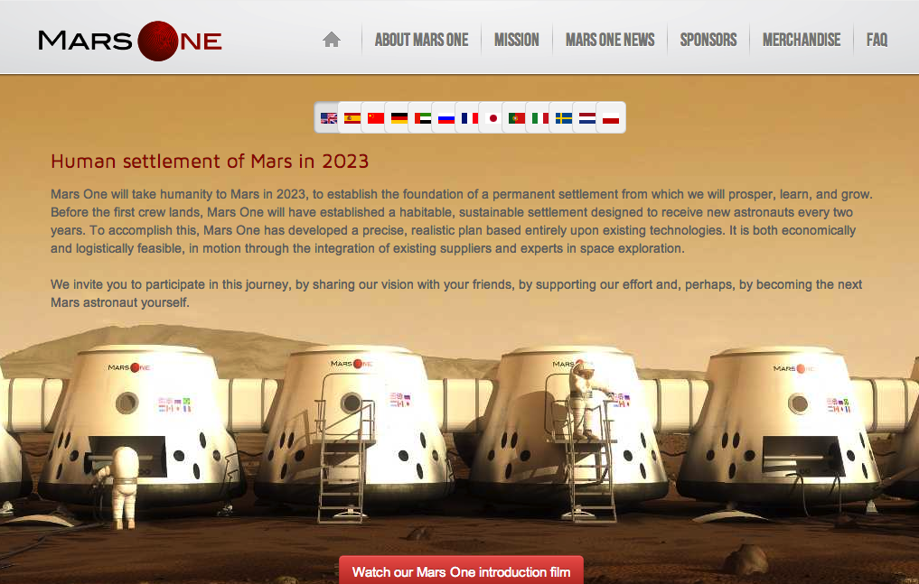

Slide 37
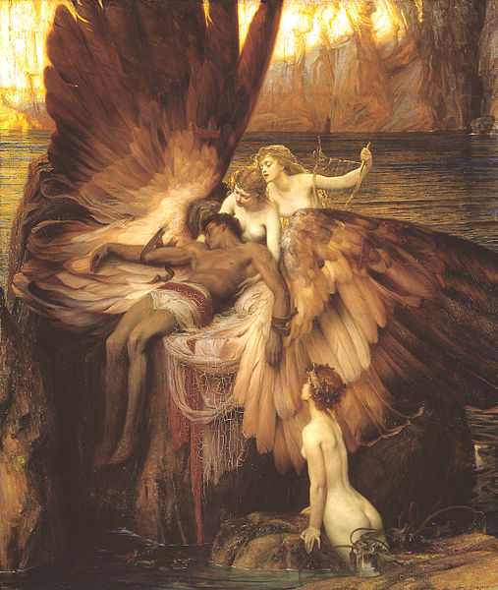
なぜ宇宙へいくのか？
よくある主張：人類の、または生命の本能？
  「行くべき」理由にはならない
The Lament for Icarus
Herbert Draper, 1898
イカロスはなぜ空を飛んだか？

Slide 38
極限状態がもたらす新しい知見
超高エネルギー加速器と新しい素粒子の発見
ダンゴムシの心
宇宙へ行く人間

Slide 39


宇宙と、人類の多様性、グロテスクな未来
創造に満ちた偉大な時代とは、遠く離れたパートナーと刺激を与え合える程度に情報交換ができ、しかもその頻度と速度は、集団・個人間に不可欠の壁を小さくしすぎて交換が容易になり、画一化が進み多様性が見失われない程度に留まっていた時代
レヴィ=ストロース講義
今西錦司『民族文化などは、人間が意識的につくりあげようとしてできたものではなくて、自然にそうなってきたものでしょう。こういう文化と、サピエンスとして人間が意識的に努力して作り出した文化とは、はっきり分ける必要がある』
梅棹忠夫『目的的発想は自然的所与とちごうてかなり自由度が高い。洋々たる可能性をはらんでいるとともに、一面大変恐ろしいところがある』

Slide 40

グロテスクな未来？
2001, A space odyssay
http://en.wikipedia.org/wiki/File:2001child2.JPG
極端に異なる環境に適応する過程での身体的変容（トランスヒューマニズム問題）
  宇宙ステーション内では、足で荷物をはさみ、手を使って移動する
価値観の異なる社会の形成
  宇宙滞在がもたらす変容（Suedfeld et al. 2010)
  地球がイヤになって出て行く人々

Slide 41
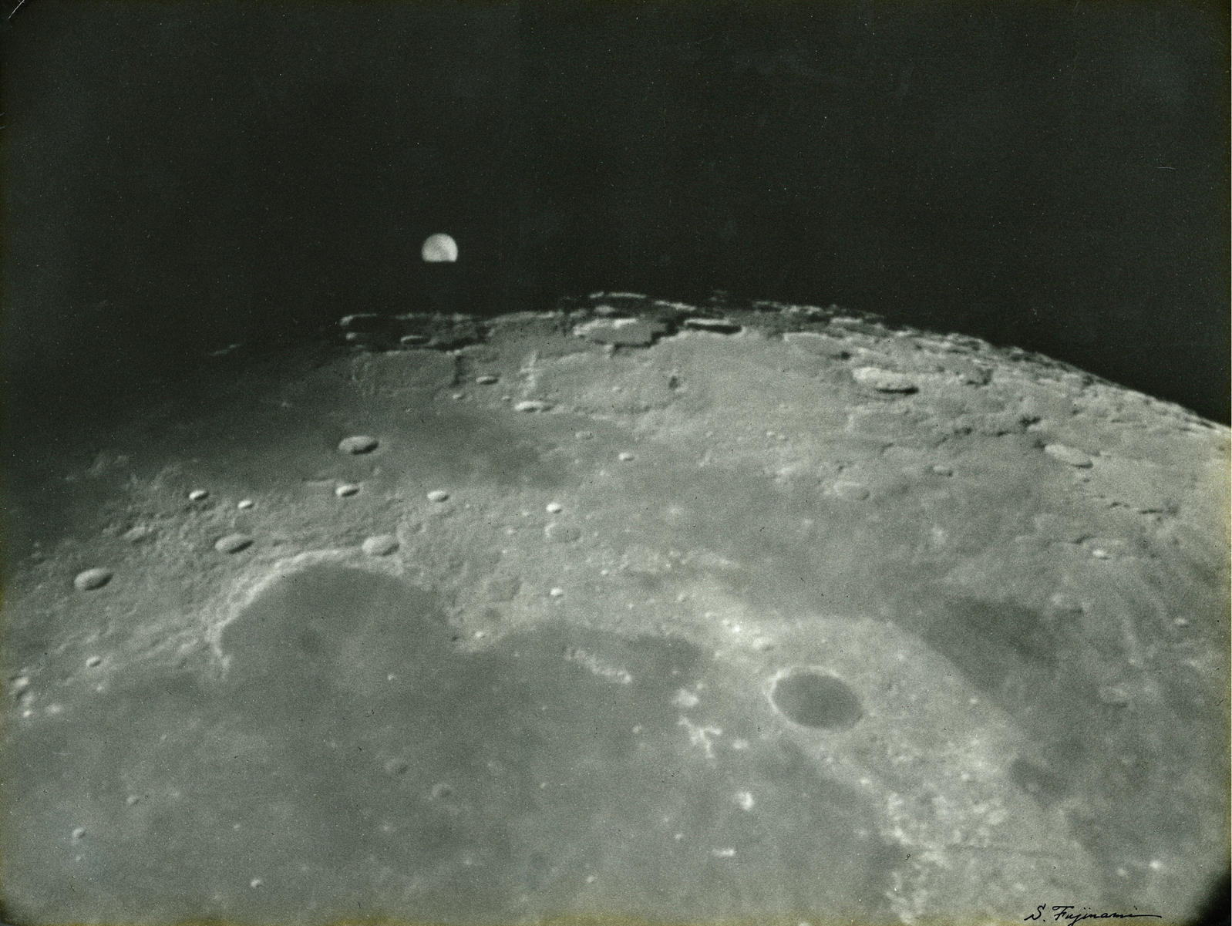
『私なんかは、自分の一生については自然が破壊されていくのを悲しんだりしている。けれども人間の一生を考えたらサイボーグでもなんでもいいから、もっと発展してほしいという気持になるね』（今西錦司）
われわれは宇宙をかき乱すのか？

